Slide 1
<!--Taller Desarrollo Web con Python-->
Preparación de Entorno {
<Por="Norma Canú", “Miguel Balan”/>
}

Slide 2
01
02
03
04
05
06
07
Introducción
¿Qué es Pyhton?
Instalación de Python
¿Qué es un IDE?
Instalación de Visual Studio Code
Bases de datos y MongoDB
Configuración de cuenta en Mongo
Contenidos

Slide 3
Introducción {
Objetivo: Generar interés y brindar el conocimiento necesario básico que les servirá en proyectos futuros.
Al finalizar habrán construido una aplicación web funcional que puede guardar y mostrar información real.
¿Por qué Python?: Es uno de los lenguajes más populares y demandados en el mundo laboral por su sintaxis limpia y básica.
El Stack Tecnológico: Usaremos Python para la lógica (Back-end), Visual Studio Code para escribir el código y MongoDB para guardar nuestros datos
}

Slide 4
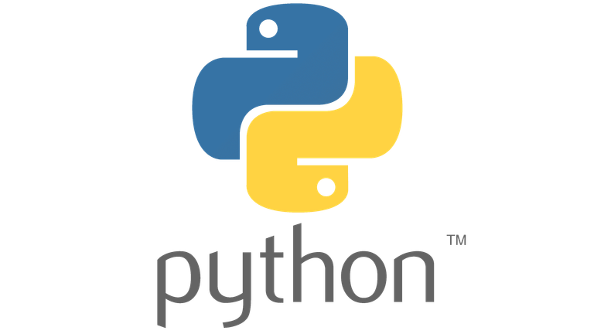
¿Qué es Python? {
Python es un lenguaje de programación de alto nivel, versátil y de código abierto, reconocido por su sintaxis sencilla y legible, similar al inglés. Es ideal para principiantes y expertos, utilizado principalmente en ciencia de datos, inteligencia artificial, desarrollo web backend y automatización de tareas.
Es uno de los lenguajes más pedidos por las empresas tecnológicas actualmente.
}

Slide 5
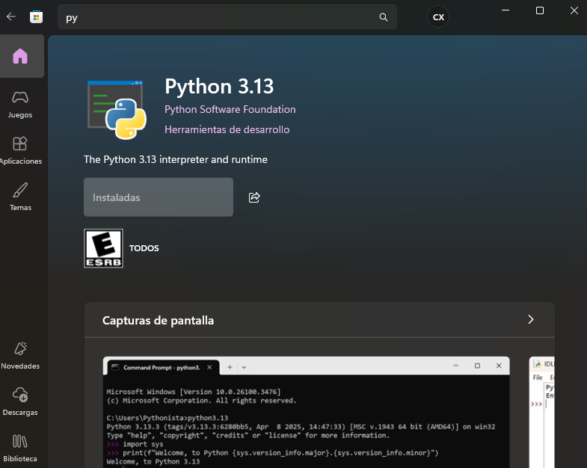
Instalemos Python (En Windows) {
01
Dirígete a Microsoft Store
02
En el bucador escribimos Python
03
Descargamos la versión 3.13
}

Slide 6
¿Qué es un IDE? {
Un IDE (Integrated Development Environment) es una aplicación de software que combina herramientas esenciales para programar en una sola interfaz: editor de código, compilador/intérprete y depurador. Facilita la creación de software al automatizar tareas, autocompletar código y resaltar errores, aumentando la productividad del desarrollador.
Ejemplos:
Visual Studio Code
IntelliJ IDEA (Java)
PyCharm (Python)
Xcode (iOS/macOS)
Android Studio (móviles)
Eclipse
}

Slide 7
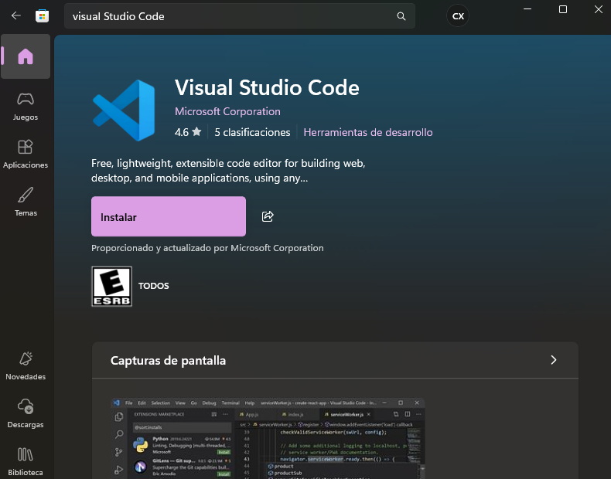
Instalemos Visual Studio Code (En Windows) {
01
Dirígete a Microsoft Store
02
En el bucador escribimos Visual Studio Code
03
Descargamos la versión disponible
}

Slide 8
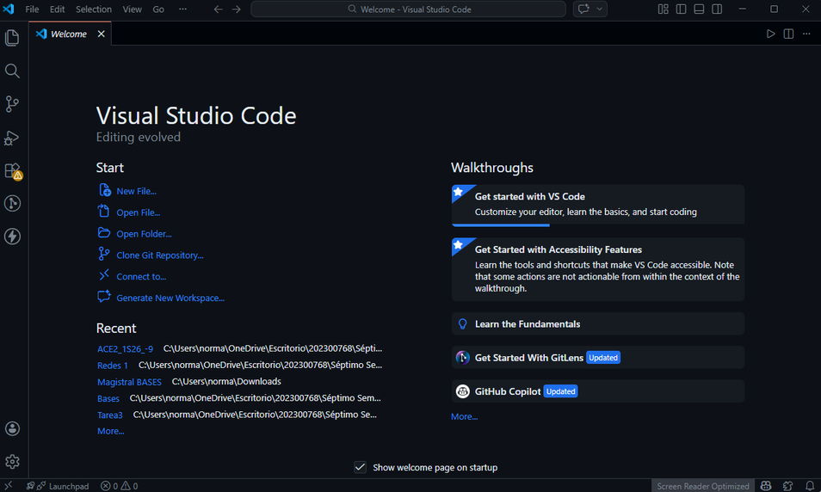
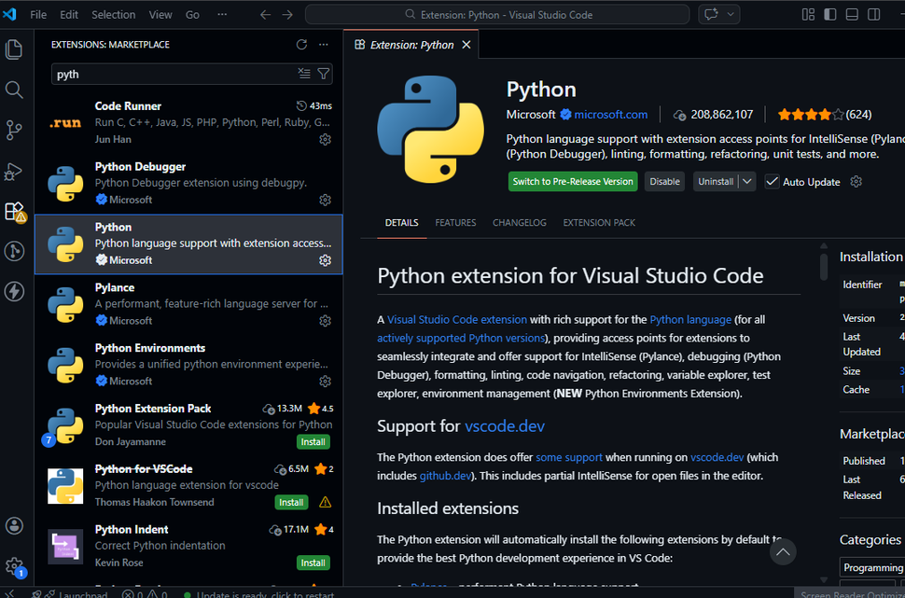
Interfaz Principal {
Extensiones Recomendadas
Python (Herrramientas de Microsoft)
Pylance
Python debugger
}

Slide 9
¿Qué es una base de Datos?
Una base de datos es un sistema digital que almacena, organiza y gestiona grandes volúmenes de información de manera estructurada para facilitar su rápida búsqueda, consulta y actualización. Funciona mediante un software denominado Sistema de Gestión de Bases de Datos (SGBD o DBMS), que permite manipular datos como texto, números, imágenes o archivos de forma segura
Tipos de Bases de Datos:
Bases de datos relacionales (RDBMS): Organizan los datos en tablas con filas y columnas, utilizando SQL. Son ideales para datos estructurados y transacciones complejas. Ejemplos: MySQL, PostgreSQL, Oracle.
Bases de datos no relacionales: Diseñadas para datos no estructurados, semiestructurados o de gran volumen. Ofrecen alta escalabilidad.
}

Slide 10
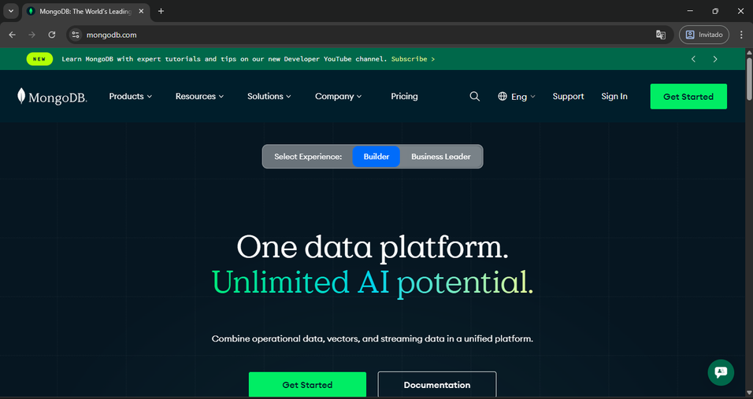
¿Qué es MongoDB?
Es un sistema de base de datos NoSQL de código abierto, orientado a documentos y de alto rendimiento. Almacena la información en estructuras flexibles tipo JSON en lugar de tablas, lo que permite esquemas dinámicos, gran escalabilidad y facilidad para manejar datos estructurados o no estructurados.
https://www.mongodb.com/
}

Slide 11
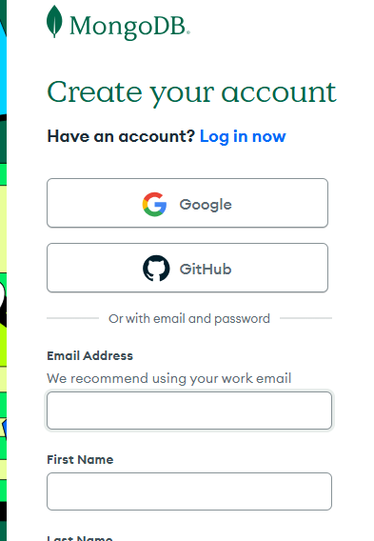
Creemos una cuenta en MongoDB {
01
Nos dirigimos al link:
https://account.mongodb.com/account/register
02
Elegimos cómo crear la cuenta, si con una cuenta de Google o de GitHub o llenar datos
}

Slide 12
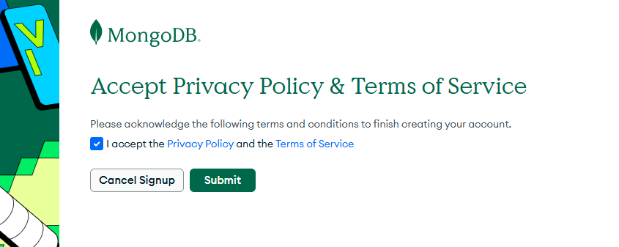
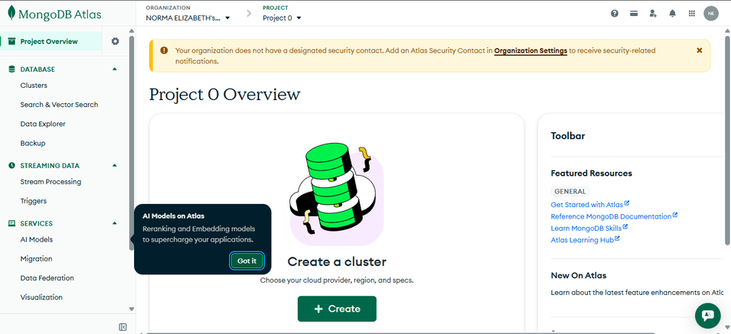
Creemos una cuenta en MongoDB {
03
Aceptamos la Política de
Privacidad
}

Slide 13
<!--Taller Desarrollo Web con Pyhton-->
Gracias {
}

